Slide 1
Мастер класс
«Использование нестандартного оборудования в образовательной работе с детьми младшего дошкольного возраста».
Выполнила :воспитатель первой квалификационной категории
Репина Ирина Валерьевна,
МБДОУ Чановский детский сад №5
2018 г.

Slide 2
Цель: расширить предметно -пространственную развивающую речевую среду путём создания нестандартного оборудования, помогающего полноценному развитию детей; стимулировать и совершенствовать развитие умственных способностей у детей посредством использования нестандартного оборудования.
Задачи:
обогащать знания о мире предметов и их многофункциональности;
создавать условия для проявления максимума самостоятельности, инициативы, волевых усилий;
приучать применять предметы игрового нестандартного оборудования в самостоятельной деятельности;
пробуждать интерес к играм, занятиям, расширять круг представлений о разнообразных видах упражнений, их значении.

Slide 3
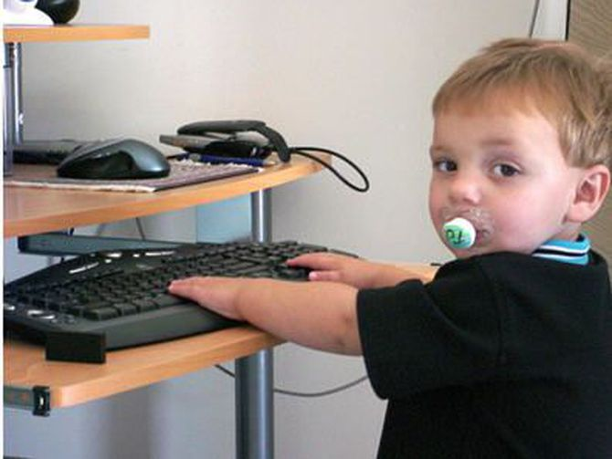
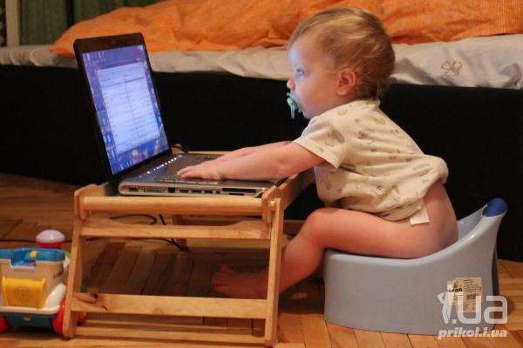
Какие они современные дети ?

Slide 4
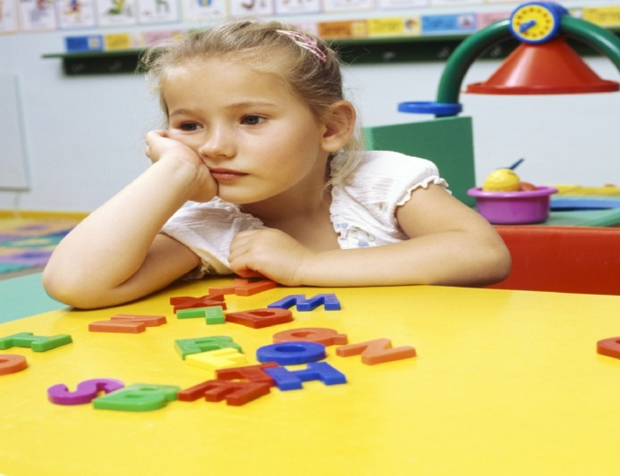
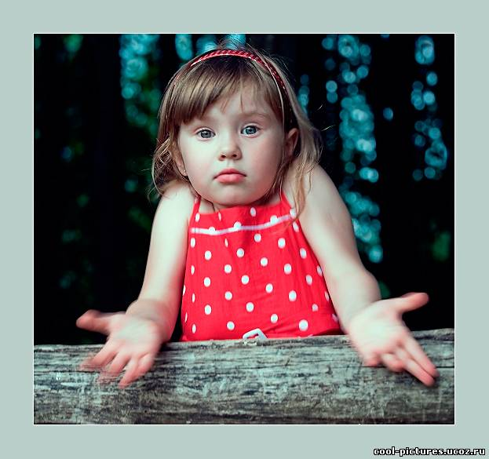
«Интересы современных детей!»

Slide 5
«Семейство божьих коровок»

Slide 6
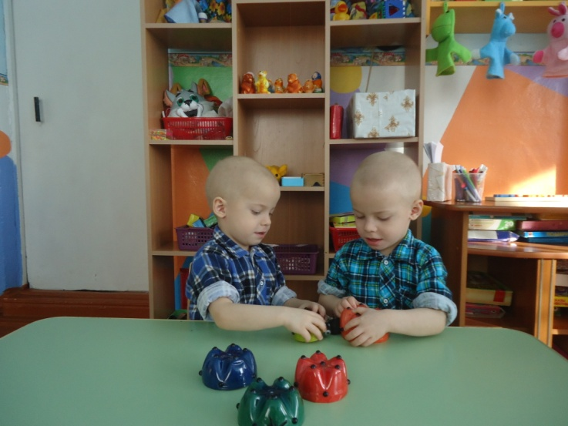
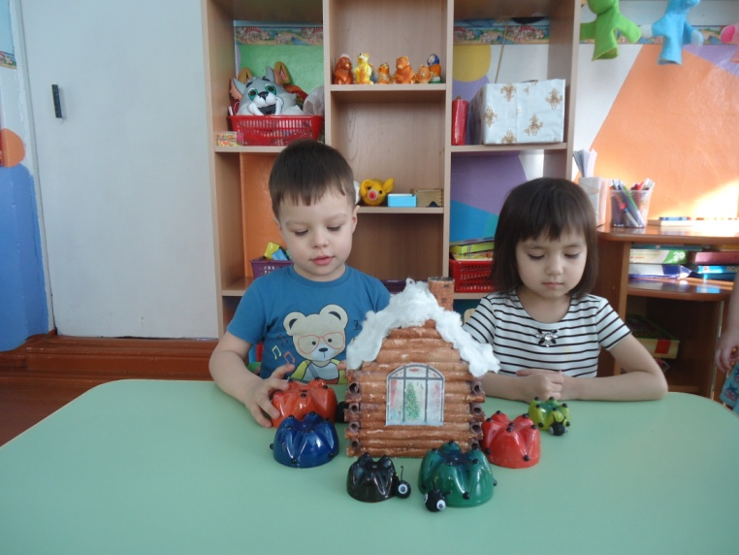
Игры детей с божьими коровками

Slide 7
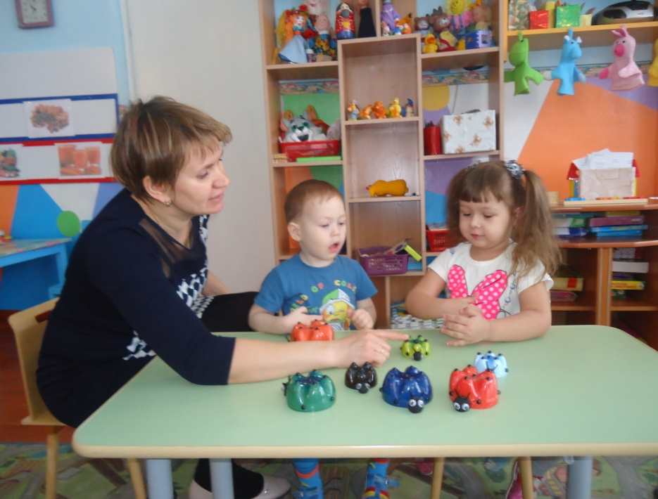
Игры детей с божьими коровками

Slide 8
Наши солнышки!!!

